Slide 1
Состояние запасов водных биоресурсов Каспийского моря и среды их обитания
Федеральное агентство по рыболовству Российской Федерации
Федеральное государственное унитарное предприятие «Каспийский научно-исследовательский институт рыбного хозяйства»
Докладчик:
Шипулин С.В.
Астрахань , 2013

Slide 2
Характеристика половодья, 2012 г.
1-й пик 536 см
2-й пик 558 см
12,1
см/сутки
Средняя температура в апреле
Notes:
2
На ветви подъема волны половодья был нарушен график режима работы Волгоградского ГУ в сторону значительного превышения среднесуточных расходов воды (от 0,4 до 1,5 тыс. м3/с). Это определило резкий подъем уровня воды в дельте со средней скоростью 12,1 см/сут. и значительно сократило продолжительность подъема волны половодья по сравнению с периодом зарегулирования (на 11 суток). Сельскохозяйственная полка осуществлялась очень рано - с 3 по 8 мая относительно низкими расходами около 25000-(25200) м3/с. Пик половодья в дельте у Астрахани пришелся на 16-19 мая и составил 536 см. что на 26 см ниже среднемноголетней величины периода зарегулированного стока.
При выходе на рыбохозяйственную полку, в связи с повышенной приточностью воды к ВКК и отсутствием свободной емкости в водохранилищах, ФАВР было принято решение с 18 по 21 мая повторно увеличить сбросные расходы до (22500)-25000 м3/с, что определило подъем уровня до второго пика половодья, который 26-27 мая составил 558 см.
В сложившихся условиях на первом пике половодья по расчетным данным было залито 417 тыс. га или 79% площади нерестилищ, второй пик способствовал дозалитию полоев ещё на 6 %. Несмотря на то, что общая площадь заливаемости нерестилищ составила около 448 тыс. га (85 %), в целом гидрологические условия были неудовлетворительными в связи с несоответствием сроков начала половодья и массового хода рыбы на нерест.

Slide 3
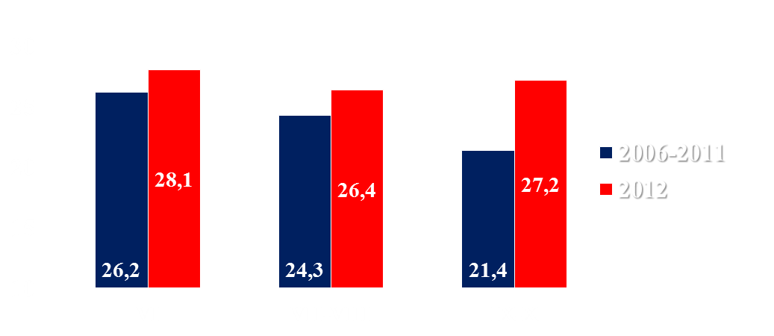
Соленость в Северном Каспии, ‰
ГОДЫ | VI | VII-VIII | IX | X | VI-X
2006-10 | 7,43 | 8,93 | 9,22 | 9,07 | 8,71
2011 | 8.50 | 8,92 | 9,32 | 8,92 | 8.92
2012 | 7.85 | 7,76 | 8,71 |  | 8,11
Зоны опреснения
тыс. км2

Slide 4
Многолетняя динамика стока биогенных веществ
Период исследований | РО₄ | Р орг | NH₄ | NO₃ | N орг |  | Si | ОВ
 | тыс. т |  |  |  |  |  |  | млн. т
1970-1989 | 2,0 | 13,0 | 20,4 | 34,1 |  | 153 | 176 | 2,9
1990-1999 | 9,8 | 7,3 | 9,3 | 131,8 |  | 127 | 306 | 2,8
2000-2009 | 8,3 | 8,8 | 9,8 | 81,4 |  | 99 | 300 | 2,6
2010 | 8,5 | 14,3 | 14,0 | 36,3 |  | 153 | 286 | 3,0
2011 | 7,1 | 9,43 | 10,0 | 37,5 |  | 124 | 247 | 2,3
2012 | 9,9 | 11,7 | 14 | 59,6 |  | 160 | 290 | 3,5
Notes:
Поступление БВ с волжскими водами за апрель-июнь, составляя около 40-45% годового стока, во многом определяет содержание биогенных веществ в предустьевом пространстве р. Волги в начале лета и является одним из основных факторов, влияющих на развитие северо-каспийского фитопланктона, его количественные и качественные изменения.
В 2012 г. биогенный сток за период половодья по сравнению с предыдущим годом был выше вследствие как увеличения водности, так и более высокого содержания биогенных веществ.
Так, в северную часть моря со стоком Волги поступило 22 тыс. т фосфора, 234 тыс. т азота и 290 тыс. т кремния, что определило хорошую обеспеченность фитопланктона северной части моря биогенными веществами.
Развитие фитопигментов в водотоках дельты Волги проходило в условиях пониженной активности процессов фотосинтеза зимой и высокого уровня развития продукционных процессов в период половодья и летнюю межень.
4

Slide 5
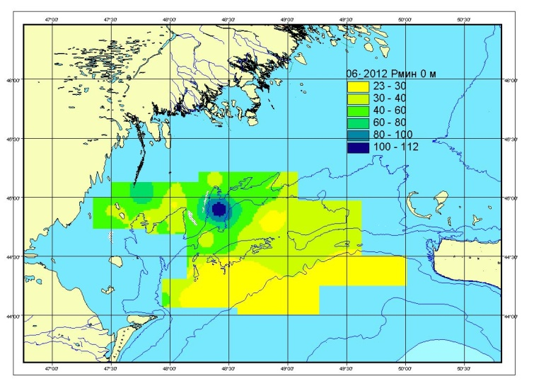
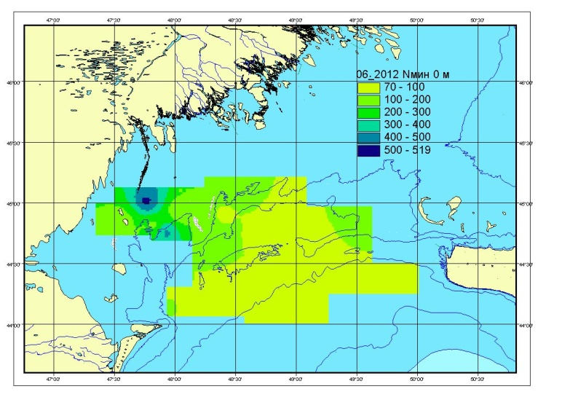
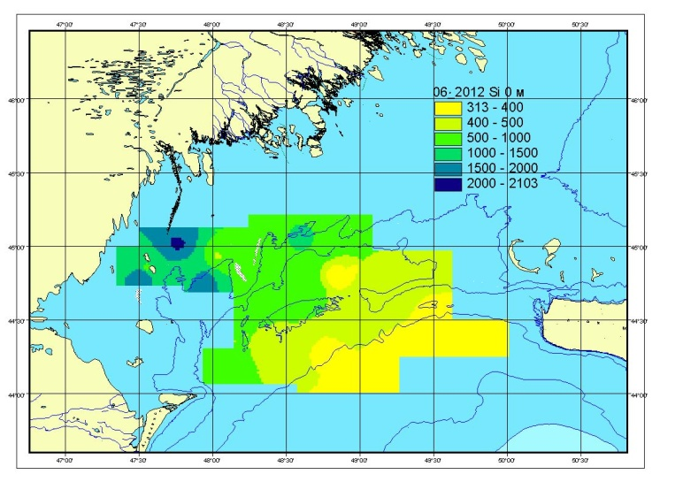
Биогенные вещества в Северном Каспии
P мин.
Фосфор мин.
1998-2005
N мин.
Кремнекислота
2006-2011
2012
Si
Азот мин.
Notes:
Формирование биогенного режима Северного Каспия обусловлено биогенным стоком р. Волги, что определило распределение максимальных величин содержания питательных веществ в западной мелководной зоне.
В 2012 г. концентрации основных минеральных форм биогенов в летне-осенний период превышали средние показатели за 2006-2011 гг.
Повышенные величины минеральных форм азота и фосфора свидетельствуют о высокой степени эвтрофности вод Северного Каспия.

Slide 6
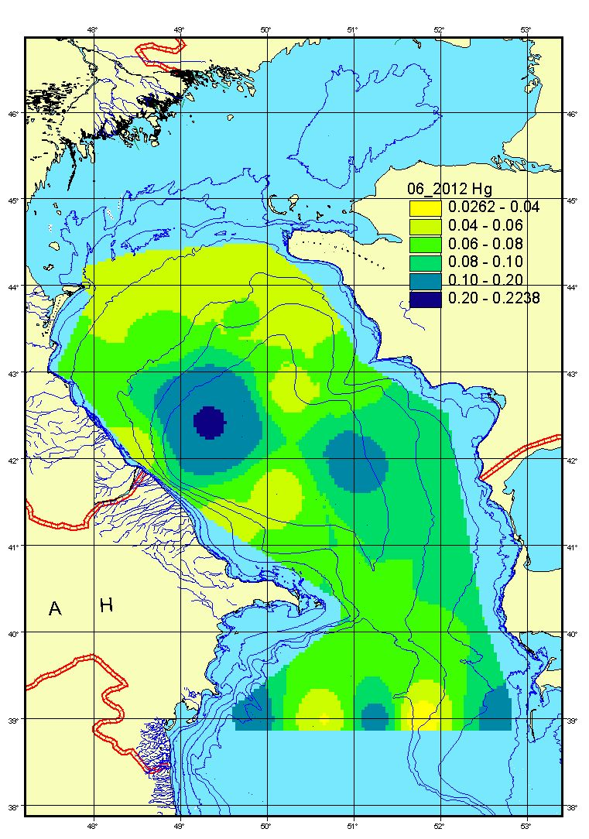
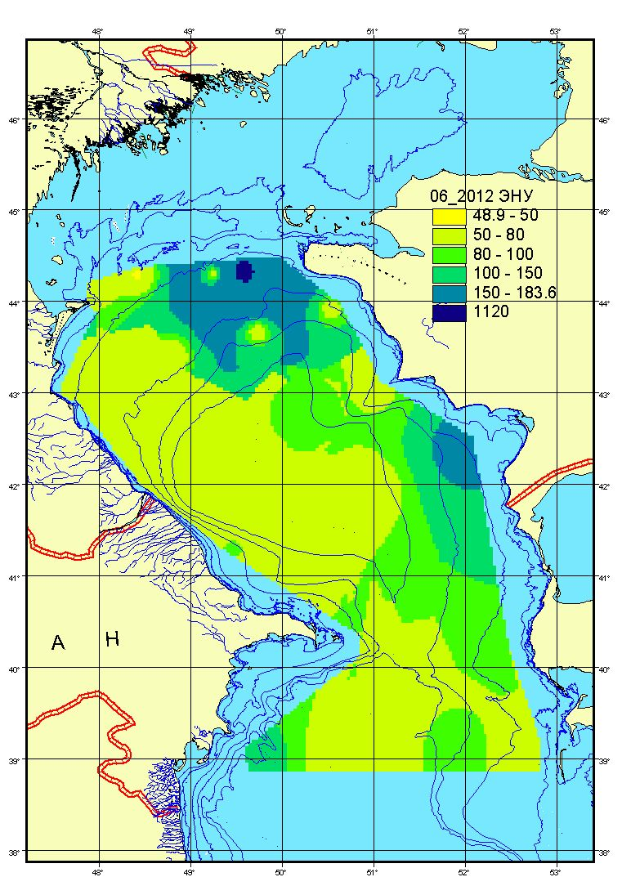
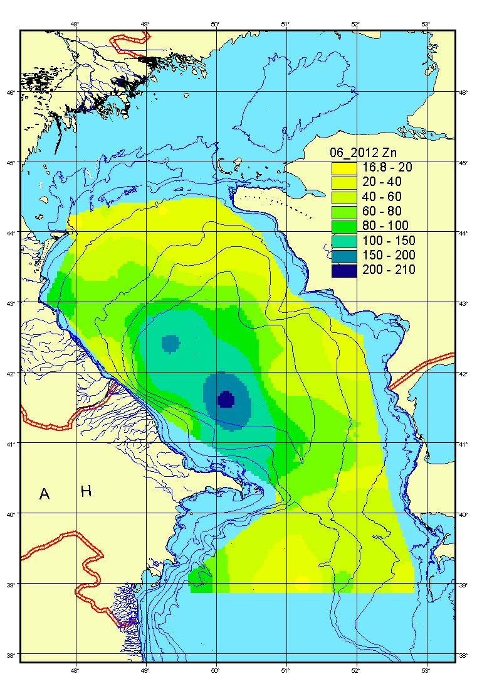
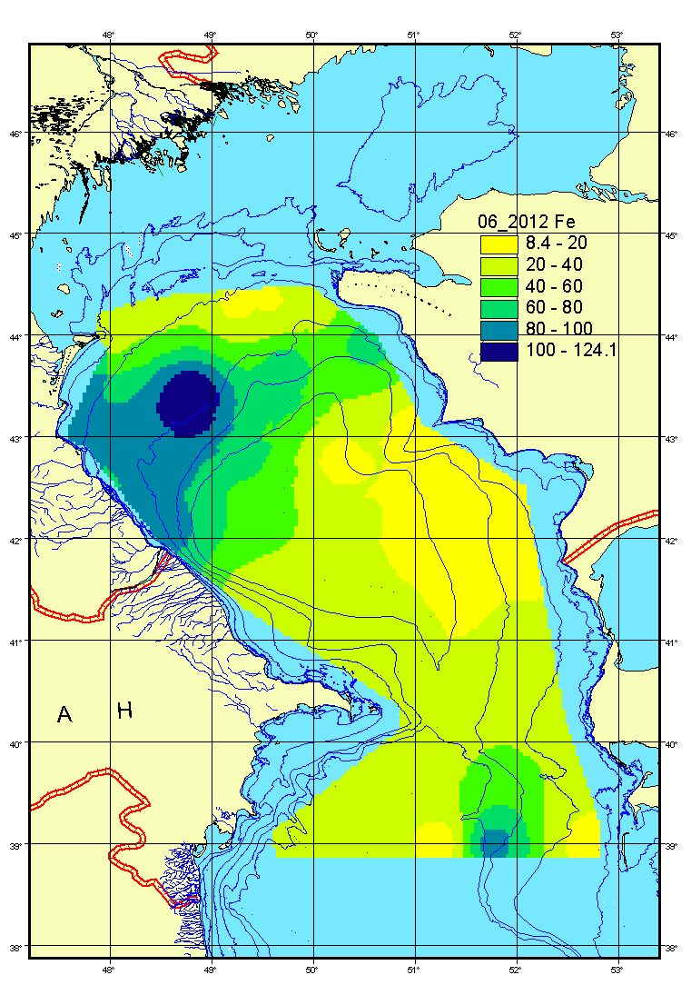
Содержание загрязняющих веществ в водах Среднего и Южного Каспия, июнь
Hg
ЭНУ
Zn
Fe
Notes:
Зоны высоких концентраций НУ были приурочены к восточной части границы с Северным Каспием и у Казахского залива, фенолов – к глубоководным районам.
Повышенный уровень загрязнения среднекаспийских вод металлами и пестицидами наблюдался, преимущественно, в западной зоне. На акватории Южного Каспия неблагоприятная обстановка, обусловленная максимальными концентрациями большинства определяемых токсикантов, складывалась в западной части разреза Куринский камень - о. Огурчинский.

Slide 7
ДИНАМИКА КОЛИЧЕСТВЕННЫХ ПОКАЗАТЕЛЕЙ ЗООПЛАНКТОНА В КАСПИЙСКОМ МОРЕ
Западная часть Северного Каспия
Средний Каспий
Южный Каспий

Slide 8
МЕЖГОДОВАЯ ДИНАМИКА ЧИСЛЕННОСТИ M. leidyi, ИЮЛЬ 2001-2012 гг.
Средний Каспий
Южный Каспий

Slide 9
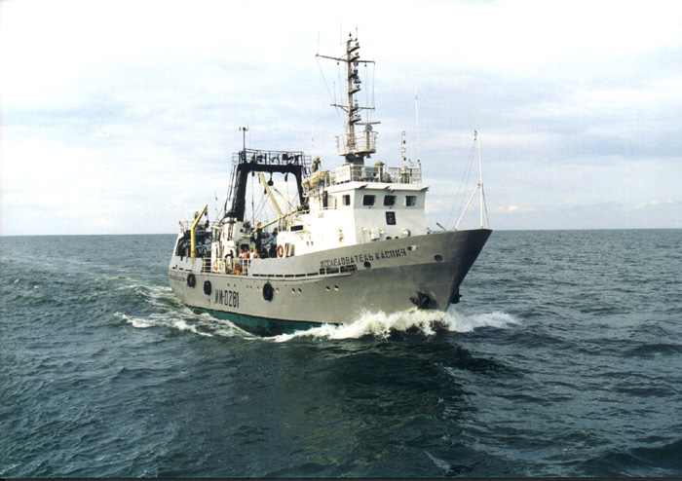
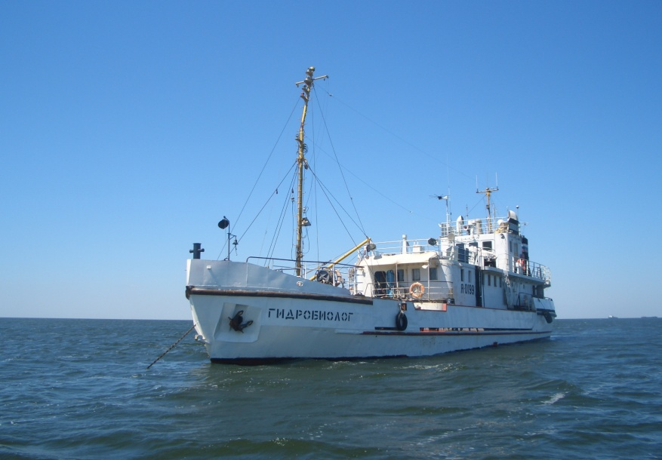
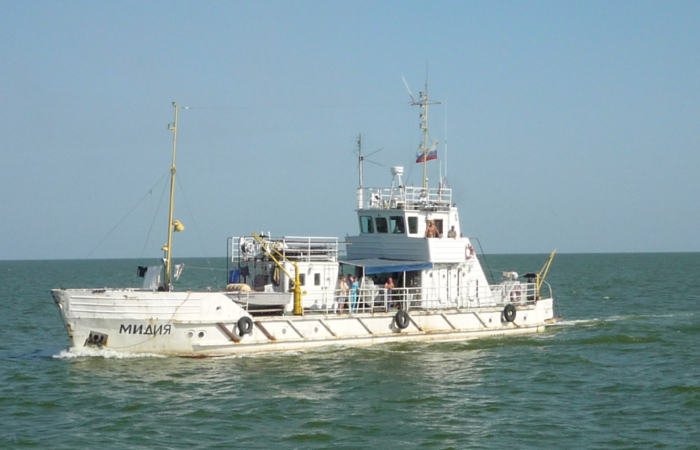
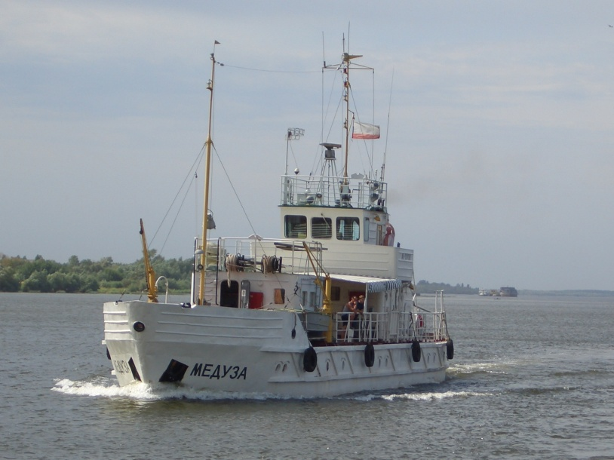
ДействующиЕ НИС ФГУП «КаспНИРХ» на современном этапе

Slide 10
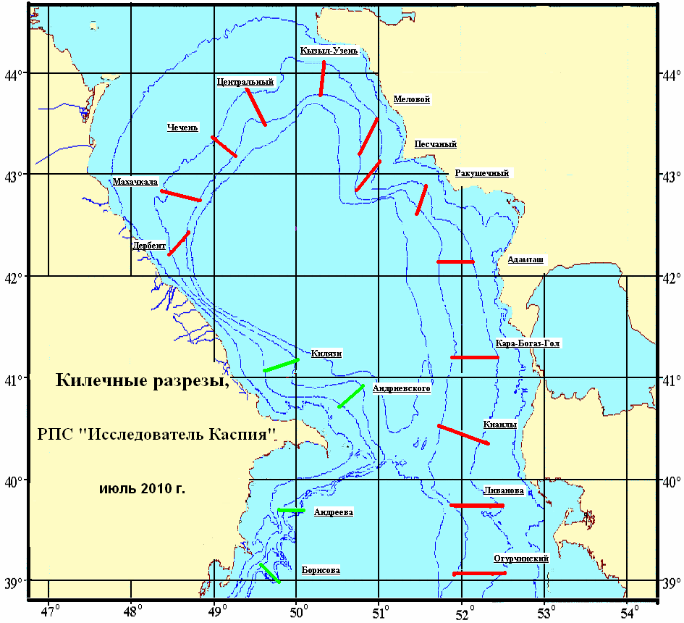
Килечные разрезы (июль 2012 г.)

Slide 11
Структура промыслового запаса
морских рыб в 2012 году (тыс. т)

Slide 12
Видовой состав промысловых
уловов килек, %
2012 г.
2007 – 2011 гг.
Обыкновенная
89,5
Обыкновенная
31,7
1
Большеглазая
0,8
Большеглазая
1,3
Анчоусовидная
9,2

Slide 13
Динамика показателей
урожайности килек

Slide 14
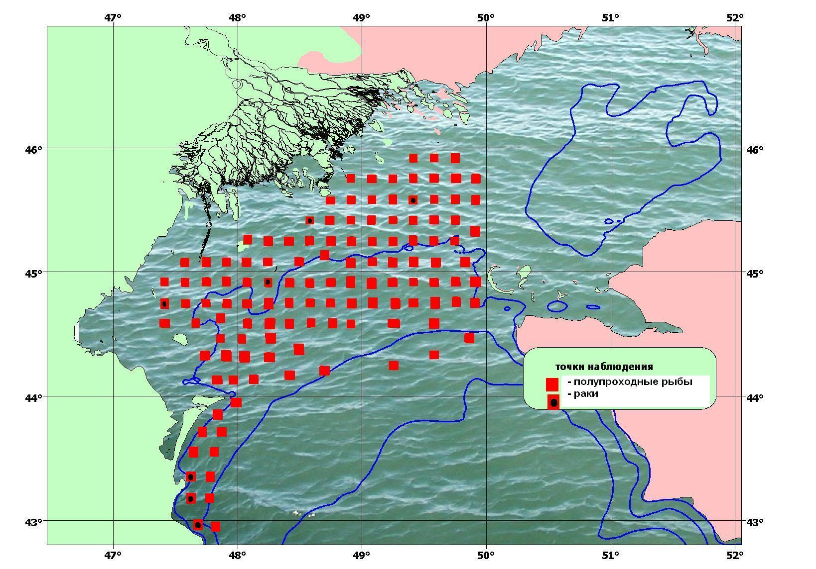
Районы проведения НИР для оценки численности морских сельдей

Slide 15
Показатели урожайности молоди морских мигрирующих сельдей (экз./час траления)
Годы
Годы
Среднее значение 2007 – 2011 гг.
Годы

Slide 16
Динамика промыслового запаса сельдей
Годы
Годы
Годы

Slide 17
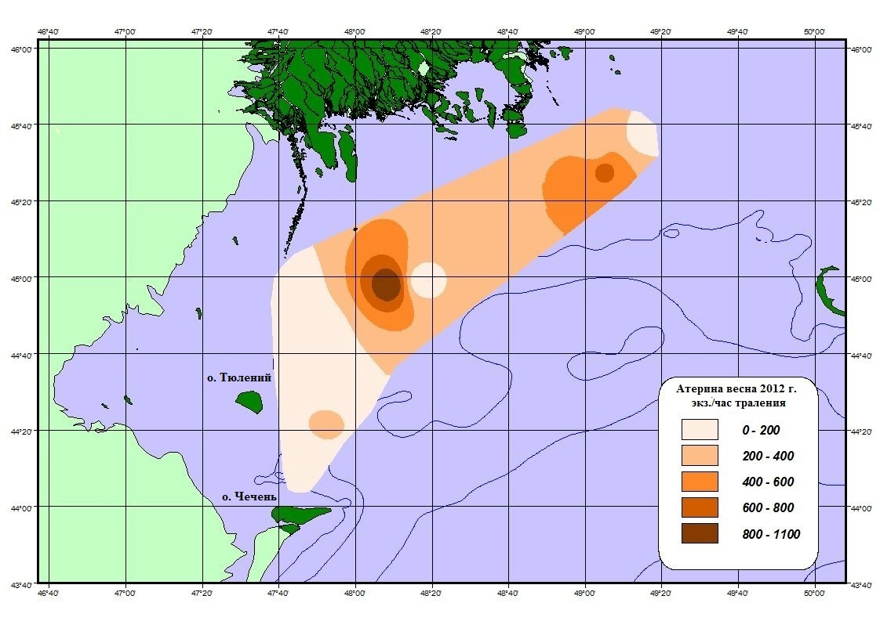
Распределение и концентрации атерины
в Северном Каспии в 2012 г.
Сезоны года | Средний улов, экз./час траления
 | 2011 г. | 2012 г.
Весна | 765 | 252
Лето | 244 | 497
Осень | 330 | 862
Среднее значение | 446 | 537

Slide 18
Динамика запаса атерины
Годы | Общий запас |  | Промысловый запас
 | Численность млрд экз. | Биомасса тыс. т | Численность млрд экз. | Биомасса тыс. т
2008 | 8,5 | 43,3 | 7,1 | 35,1
2009 | 8,9 | 42,1 | 7,6 | 36,5
2010 | 8,9 | 41,8 | 7,8 | 36,7
2011 | 9,1 | 41,8 | 8,0 | 36,7
2012 | 10,9 | 53,4 | 9,5 | 47,5
Ср. 2008-2012 | 9,2 | 44,5 | 8,0 | 38,5

Slide 19
Биологические показатели кефали

Slide 20
Динамика промыслового запаса кефали
в Северном и Среднем Каспии
Годы | Численность, млн экз. | Биомасса, тыс. т | Возможный вылов, тыс. т
2007 | 12,2 | 10,6 | 2,3
2008 | 12,0 | 10,0 | 2,1
2009 | 11,3 | 9,9 | 2,1
2010 | 12,6 | 9,7 | 2,0
2011 | 11,3 | 10,6 | 2,0
Ср. 2007-2011 | 11,9 | 10,2 | 2,1
2012 | 11,1 | 10,7 | 2,1

Slide 21
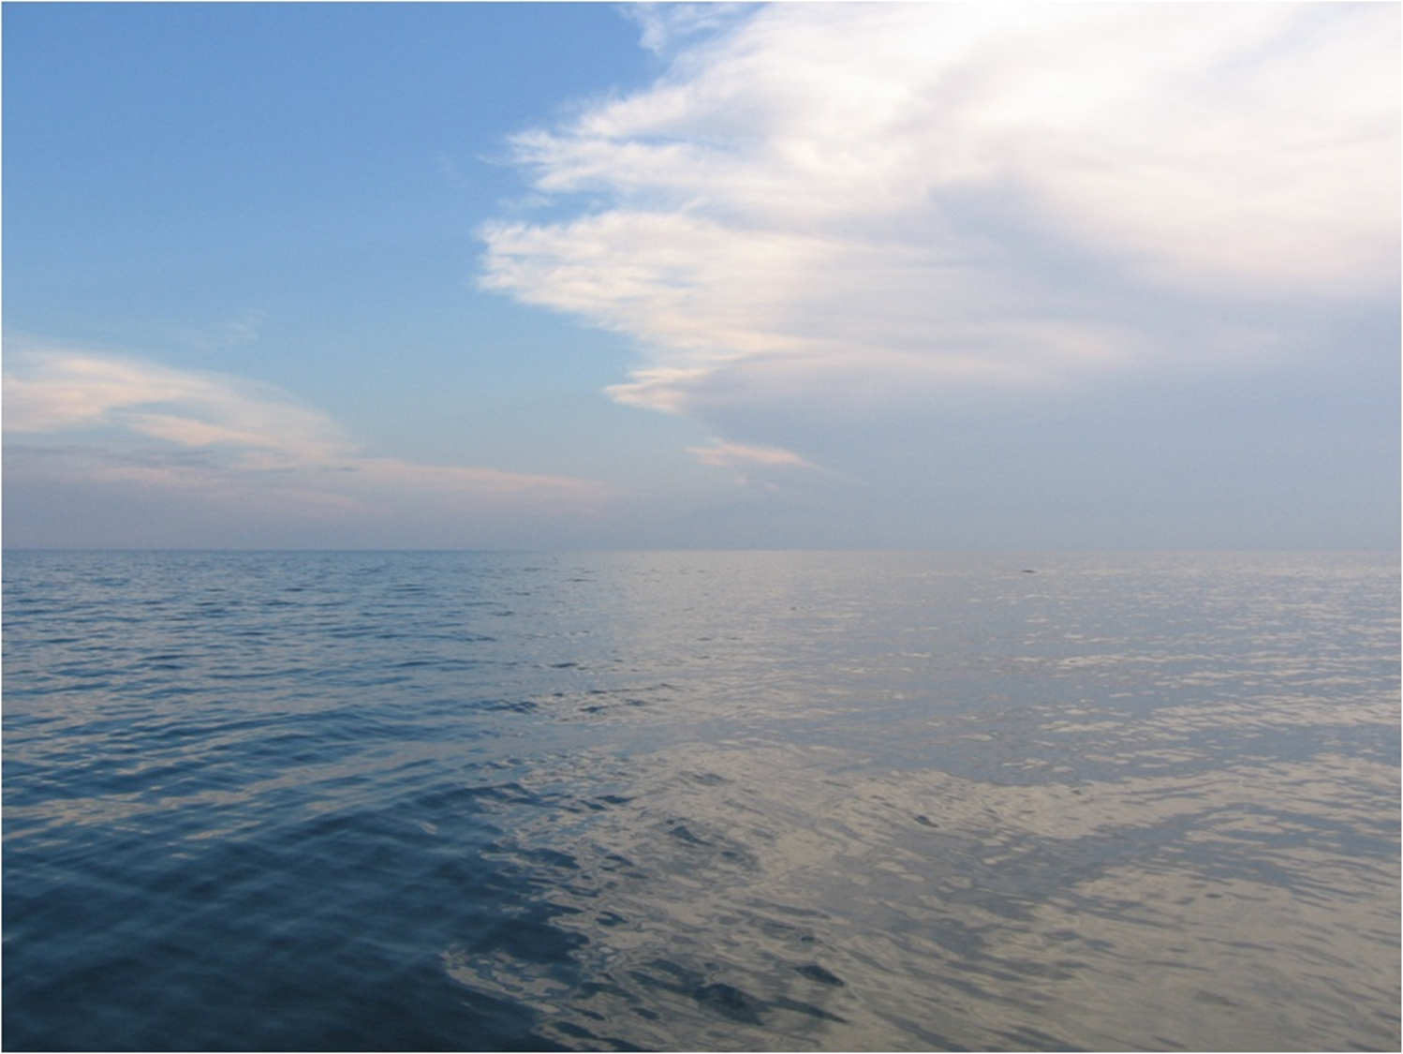
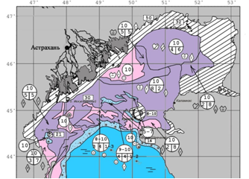
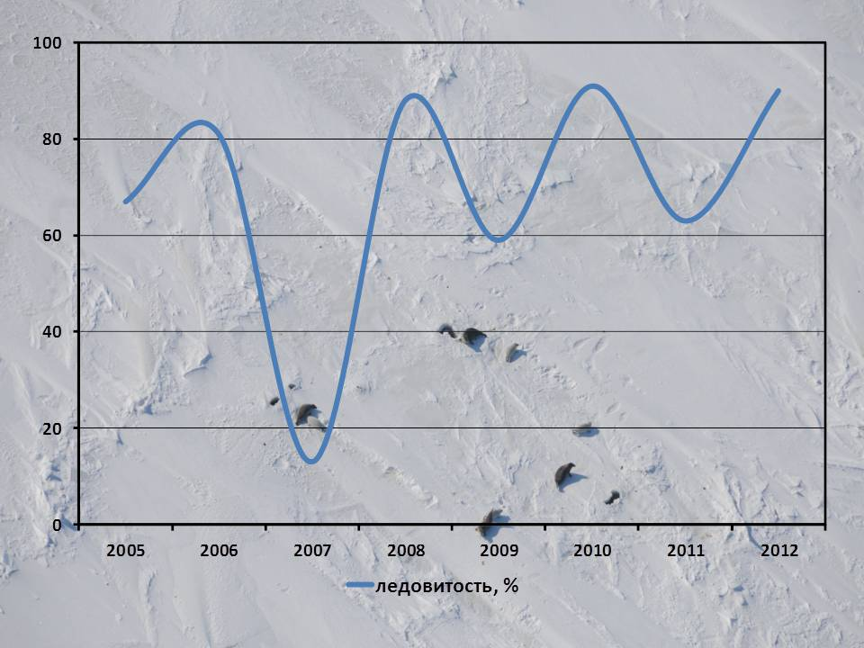
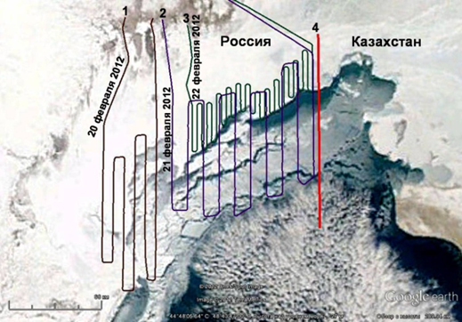
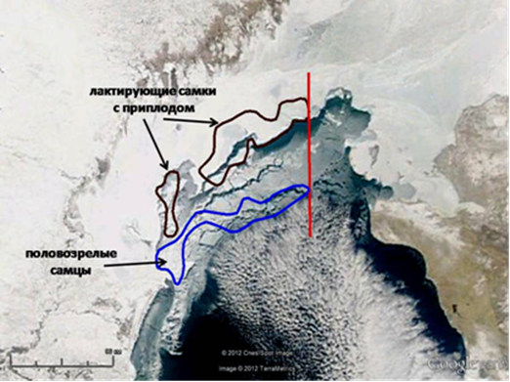
Авиаучетная съемка тюленей в Северном Каспии
льдообразование на 07.02.2012 г.
многолетняя ледовитость
маршруты полетов за
20-22.02.2012 г.
распределение залежек
тюленей

Slide 22
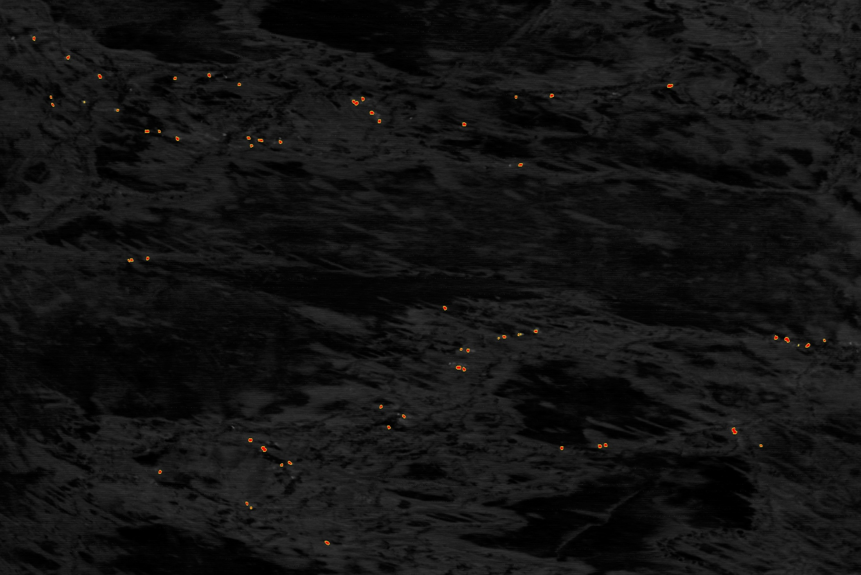
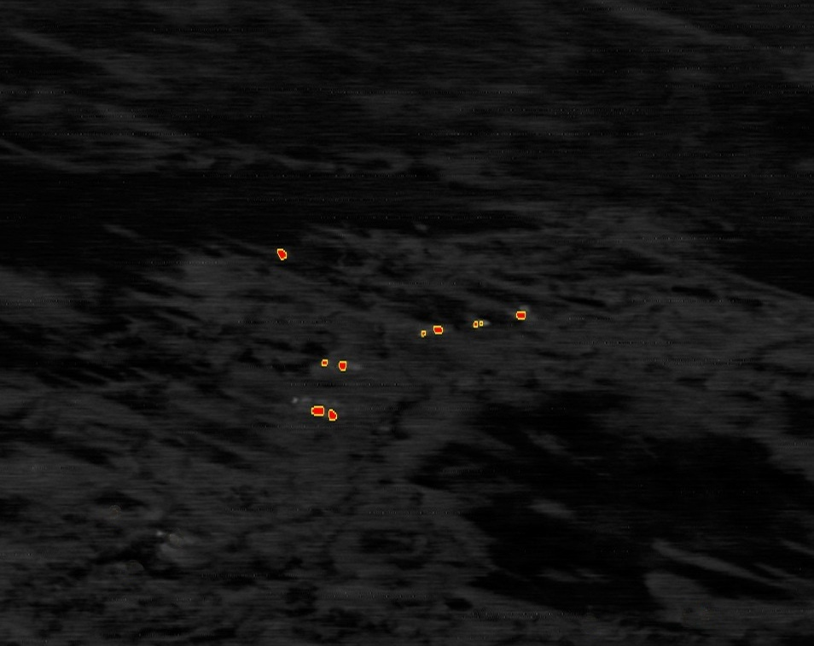
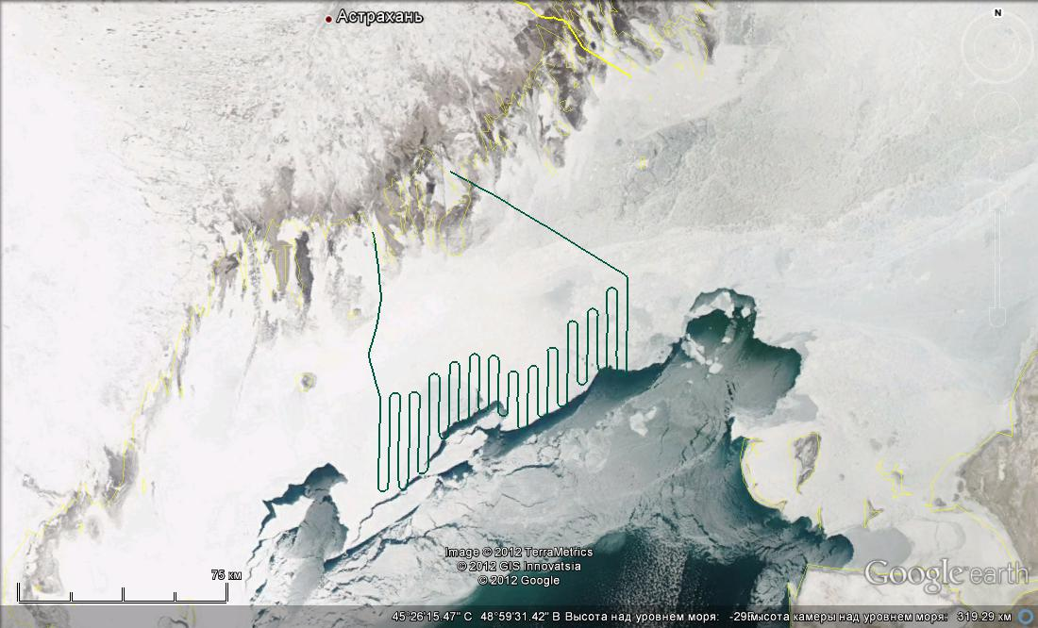
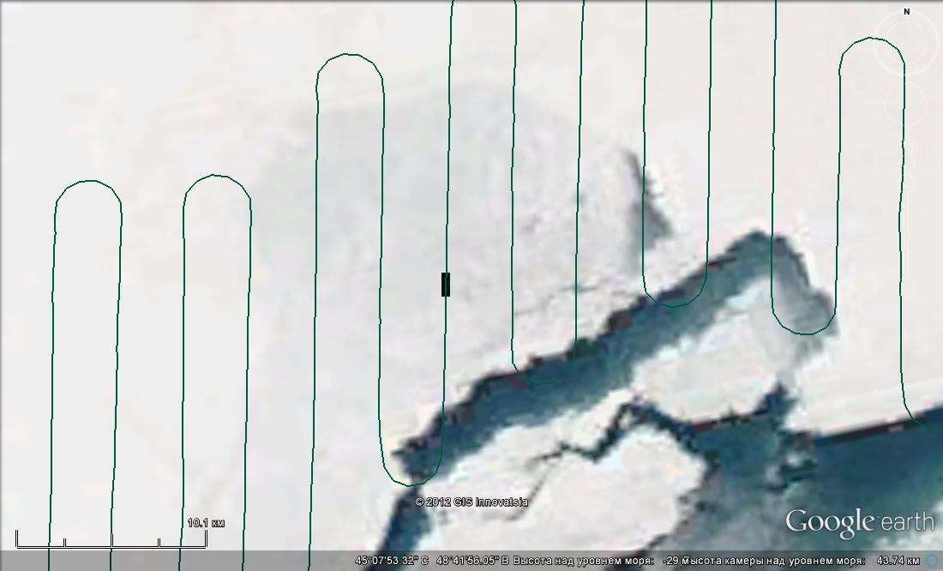
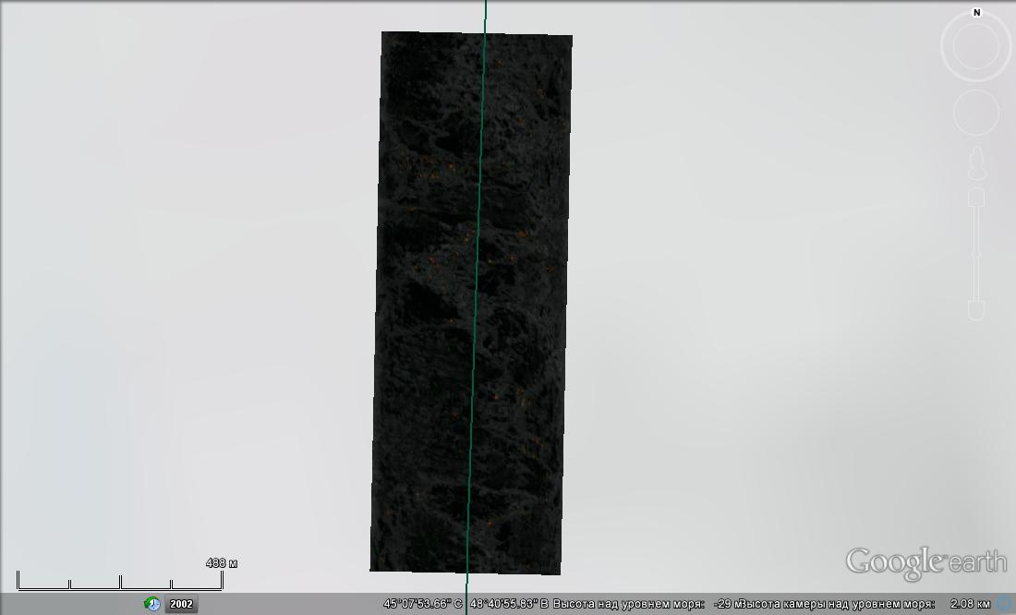
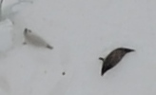
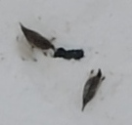
Взрослый тюлень
45° 07’ 59,55” с.ш.
48° 40’ 52,16” в.д.
Лунка
Взрослый тюлень
45° 07’ 59,55” с.ш.
48° 40’ 52,16” в.д.
Взрослый тюлень
45° 07’ 59,61” с.ш.
48° 40’ 52,49” в.д.
Белёк
45° 07’ 59,45” с.ш.
48° 40’ 51,81” в.д.
Лунка
Взрослый тюлень
45° 08’ 00,11” с.ш.
48° 40’ 50,82” в.д.
Белёк
45° 07’ 58,83” с.ш.
48° 40’ 51,07” в.д.
Лунка
Взрослый тюлень
45° 07’ 58,83” с.ш.
48° 40’ 51,07” в.д.
Лунка
Белёк
45° 07’ 59,23” с.ш.
48° 40’ 51,11” в.д.
Взрослый тюлень
45° 07’ 59,20” с.ш.
48° 40’ 51,24” в.д.
Взрослый тюлень
45° 07’ 58,82” с.ш.
48° 40’ 51,17” в.д.

Slide 23
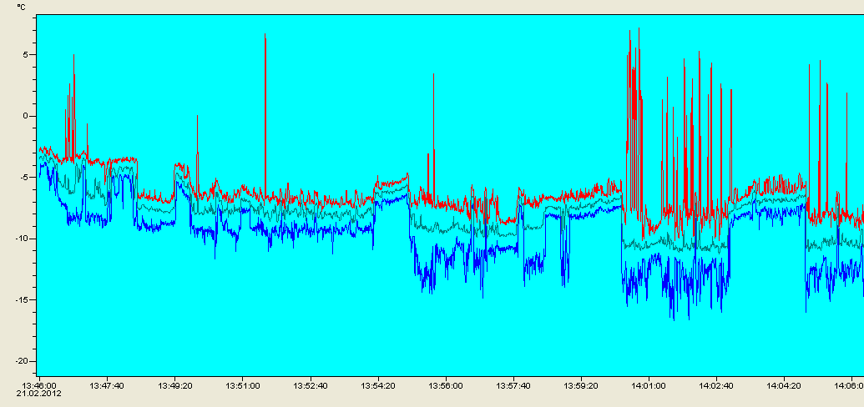
Температурные измерения
График максимальной, минимальной и средней температуры по кадру за 6 галс полёта от 21 февраля.
Тюлени
Открытая вода

Slide 24
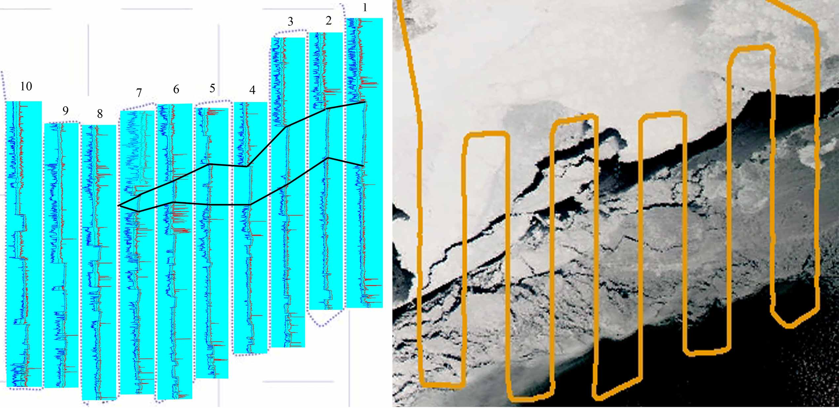
Пример расшифровки тепловизионных данных
Отчётливо видны скопления тюленей, участки открытой воды

Slide 25
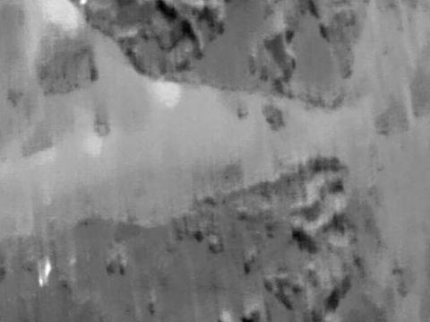
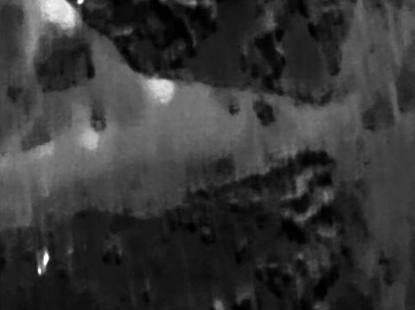
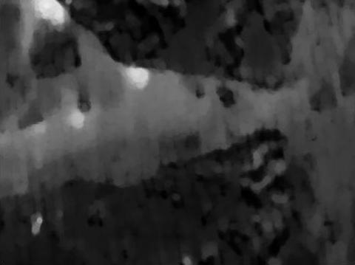
Схема компьютерной обработки тепловых изображений
Медианная фильтрация
Контрастирование с гамма-коррекцией
Оригинал
Пороговая бинаризация
Вычитание фона
Фон

Slide 26
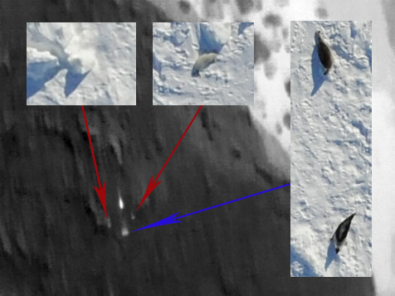
Торос и белёк

Slide 27
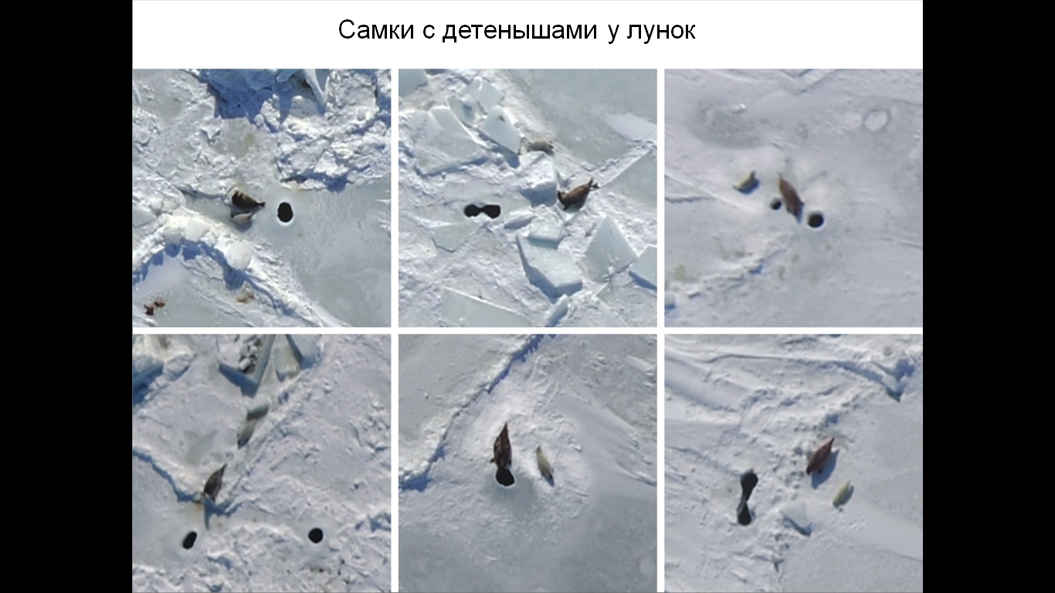
1 – взрослый тюлень; 2 – белек; 3 – сиварь (линяющий белек)

Slide 29
Биологические показатели половозрелых особей каспийского тюленя
Годы | Масса тела, кг | Длина тела, см | Обхват тела, см | Толщина жира, см | Самки, участвующие в размножении, %
2005 | 55,6 | 132 | 93 | 4,4 | 60
2006 | 57,3 | 128 | 107 | 6,2 | 69
2007 | 56,2 | 131 | 95 | 5,5 | 63
2008 | 56,3 | 132 | 95 | 6,1 | 90
2009 | 59,7 | 135 | 101 | 6,5 | 83
2010 | 60,7 | 138 | 106 | 6,0 | 73
2011 | 64,8 | 137 | 101 | 6,2 | 73
2012 | 66,0 | 135 | 104 | 6,5 | 67
Среднее | 59,6 | 133 | 100 | 5,9 | 72

Slide 30
Численность каспийского тюленя и ОДУ
Годы | Запас, тыс. экз. | ОДУ по морю, тыс. экз. | ОДУ для РФ, тыс. экз.
2012 | 270,0 | 12,3 | 6,2

Slide 31
Запасы и ОДУ морских раков, т
Рыбохозяйственные подрайоны | Промысловый запас, т | ОДУ, т
 | 2013 г. | 2013 г.
Волго-Каспийский | 68,9 | 17,2
Северо-Каспийский | 43,2 | 10,8
Северо-Западный | 17,2 | 4,3
Терско-Каспийский | 73,8 | 18,45
Всего | 203,1 | 50,75

Slide 32
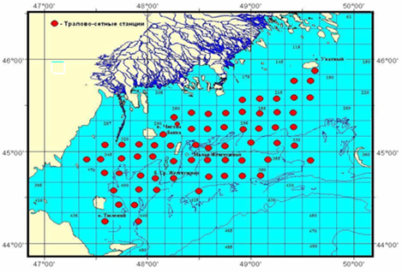
Районы исследований полупроходных и речных рыб, раков и бадяги в 2012 г.

Slide 33
Интенсивность промысла
полупроходных и речных рыб

Slide 34
Улов и улов на усилие сома в Волго-Каспийском и Северо-Каспийском рыбохозяйственных подрайонах

Slide 35
Динамика уловов линя и «прочих» пресноводных рыб в Волго-Каспийском и Северо-Каспийском рыбохозяйственных подрайонах

Slide 36
Динамика запасов, уловов и ОДУ рыб на дагестанском побережье

Slide 37
Улов и улов на усилие полупроходных и речных рыб в Северо-Западном и Северо-Каспийском рыбохозяйственных подрайонах

Slide 38
Видовой состав уловов полупроходных и речных рыб в Северо-Западном и Северо-Каспийском рыбохозяйственных подрайонах, %

Slide 39
Показатели естественного воспроизводства полупроходных и речных рыб в прибрежной зоне Калмыкии (2001-2012 гг.)

Slide 40
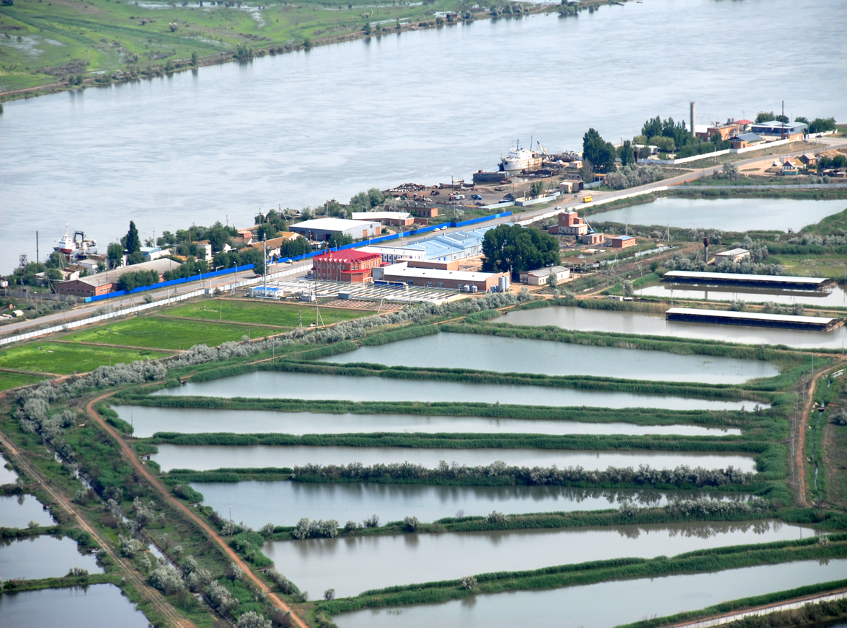
Воспроизводственный комплекс осетровых видов рыб Волго-Каспийского бассейна
Астраханская область
6 ОРЗ проектная мощность
80 млн молоди осетровых
Волгоградская область
1 ОРЗ проектная мощность
3,2 млн молоди осетровых
Республика Дагестан
2 ОРЗ проектная мощность
6,0 млн молоди осетровых
Общий прудовый фонд
1074 га
90 млн молоди осетровых
Фактический ежегодный выпуск
23 млн шт.
молоди осетровых
Notes:
40
40

Slide 41
Выпуск молоди осетровых рыбоводными заводами России

Slide 42
Выпуск молоди белорыбицы рыбоводными предприятиями дельты Волги
млн экз.
Годы

Slide 43
Возрастная структура нерестовой части популяции сельди-черноспинки
Годы | Возраст, лет |  |  |  |  |  | Средний показатель
 | 3 | 4 | 5 | 6 | 7 | 8
2008 | 28,9 | 48,5 | 19,3 | 2,3 | 0,8 | 0,2 | 4,0
2009 | 20,5 | 47,8 | 23,5 | 7,5 | 0,5 | 0,2 | 4,2
2010 | 20,8 | 47,5 | 21,3 | 8,8 | 0,8 | 0,8 | 4,0
2011 | 20,5 | 35,4 | 29,5 | 10,6 | 3,5 | 0,5 | 4,4
2012 | 26,5 | 28,6 | 23,4 | 15,1 | 5,2 | 1,2 | 4,4

Slide 44
Биомасса нерестовой части популяции сельди-черноспинки
ОДУ 200 т
тыс. т
годы

Slide 45
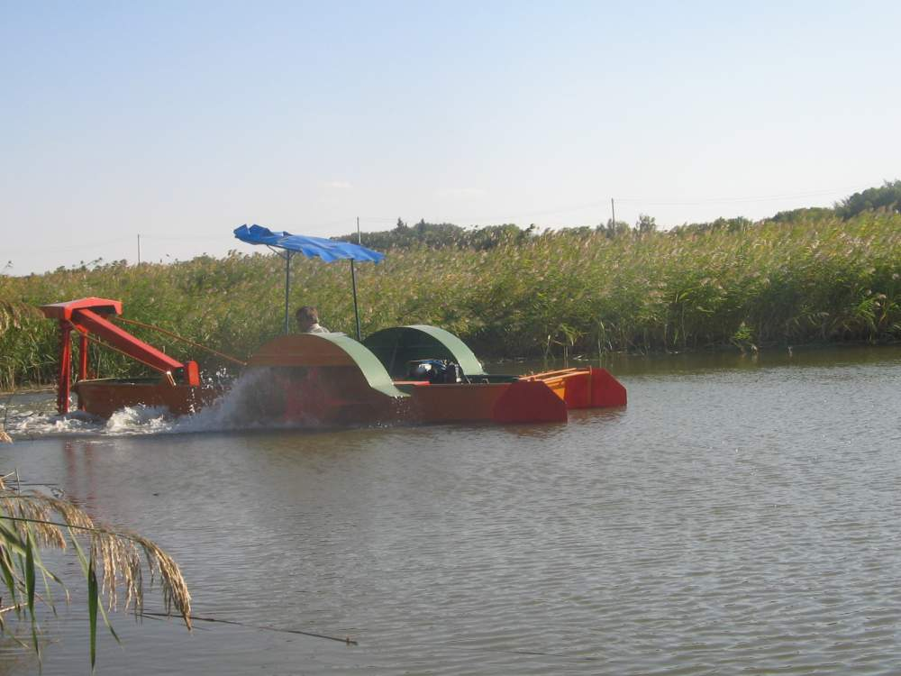
Затраты на рыбохозяйственную мелиорацию, заложенные в стоимость одного килограмма товарной рыбы, существенно ниже, чем затраты на искусственное воспроизводство.
Рыбохозяйственная мелиорация
Проведение мелиоративных работ в дельте Волги позволит повысить продуктивность нерестилищ в среднем до 2,7 ц/га. Это приведет к увеличению ежегодных уловов крупных и мелких пресноводных рыб на 20-25 тыс. т, что в денежном выражении составит около 2 млрд руб. ежегодно.

Slide 46
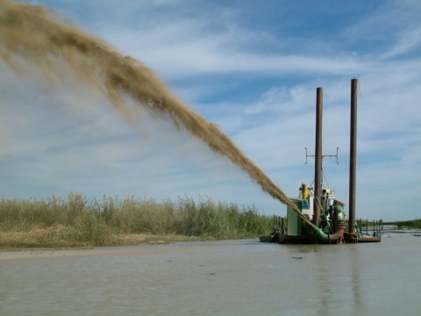
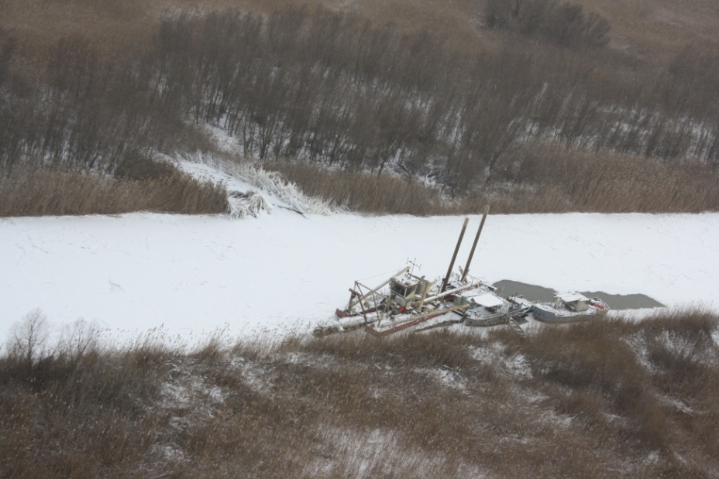
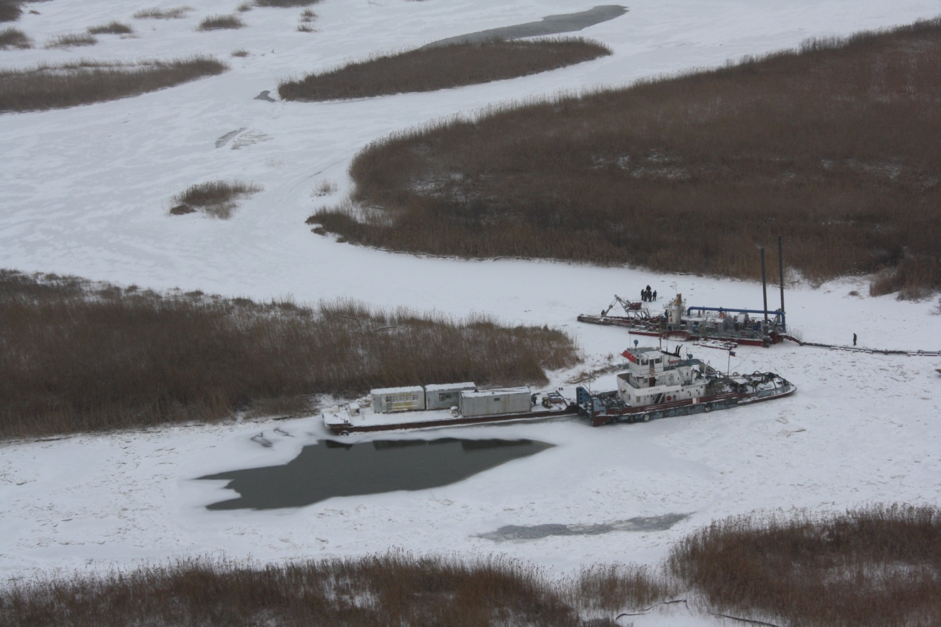
Начало работ по рыбохозяйственной мелиорации в 2012 г.

Slide 47
Спасибо за внимание!

